Slide 1
I тур
Стоимость вопроса –
100 рублей

Slide 2
№ 1. В чем измеряется площадь земли?
А. в килограммах
Б. в кубических метрах
В. в арах
Г. в минутах
100 рублей

Slide 3
Верный ответ:
В. в арах

Slide 4
№ 2. Какое из чисел не является простым?
А. 5
Б. 29
В. 13
Г. 1
100 рублей

Slide 5
Верный ответ:
Г. 1

Slide 6
№ 3. В выражении х² число 2 это:
А. Множитель
Б. Основание
В. Показатель
Г. Степень
100 рублей

Slide 7
Верный ответ:
В. Показатель

Slide 8
№ 4. Сколько получится десятков, если 2 десятка умножить на 2 десятка?
А. 4 десятка
Б. 40 десятков
В. ни одного десятка
Г. 400 десятков
100 рублей

Slide 9
Верный ответ:
Б. 40 десятков

Slide 10
№ 5. Труд Евклида «Начала» посвящен:
А. Геометрии
Б. Географии
В. Алгебре
Г. Арифметике
100 рублей

Slide 11
Верный ответ:
А. Геометрии

Slide 12
№ 6. Какая величина самая точная?
А. 180 км между Москвой и Тулой
Б. 180 шагов между соседними домами
В. 180 книг в библиотеке
Г. 180 семечек в каждом арбузе
100 рублей

Slide 13
Верный ответ:
В. 180 книг в библиотеке

Slide 14
№ 7. Площадь – это характеристика геометрической фигуры:
А. Качественная
Б. Злокачественная
В. Превосходная
Г. Количественная
100 рублей

Slide 15
Верный ответ:
Г. Количественная

Slide 16
№ 8. Десятина – это мера:
А. Веса
Б. Площади
В. Длины
Г. Объема
100 рублей

Slide 17
Верный ответ:
Б. Площади

Slide 18
№ 9. Ромб с прямыми углами - это:
А. прямоугольник
Б. треугольник
В. трапеция
Г. квадрат
100 рублей

Slide 19
Верный ответ:
Г. квадрат

Slide 20
№ 10. График прямой пропорциональности:
А. Парабола
Б. Гипербола
В. Прямая
Г. Кривая
100 рублей

Slide 21
Верный ответ:
В. Прямая

Slide 22
II тур
Стоимость вопроса –
500 рублей

Slide 23
№ 11. Какая наука не относится непосредственно к математике?
А. Алгебра
Б. Тригонометрия
В. Комбинаторика
Г. Механика
500 рублей

Slide 24
Верный ответ:
Г. Механика

Slide 25
№ 12. Найдите лишнее слово в выражении «Сумма двух острых углов в прямоугольном треугольнике равна 90°»
А. Острых
Б. Двух
В. Прямоугольном
Г. Градусам
500 рублей

Slide 26
Верный ответ:
Б. Двух

Slide 27
№ 13. Какая мера длины наименьшая?
А. Аршин
Б. Метр
В. Ярд
Г. Локоть
500 рублей

Slide 28
Верный ответ:
Г. Локоть

Slide 29
№ 14. Какие числа соответствуют сторонам египетского треугольника?
А. 10, 15, 20
Б. 3, 4, 5
В. 1, 2, 3
Г. 7, 8, 11
500 рублей

Slide 30
Верный ответ:
Б. 3, 4, 5

Slide 31
№ 15. Где находится эталон метра?
А. в России
Б. в Италии
В. в США
Г. во Франции
500 рублей

Slide 32
Верный ответ:
Г. во Франции

Slide 33
№ 16. Какое происхождение имеет слово «арифметика»?
А. Арабское
Б. Китайское
В. Греческое
Г. Индийское
500 рублей

Slide 34
Верный ответ:
В. Греческое

Slide 35
№ 17. Сколько раз надо разрезать куб, чтобы получить 27 разных кубиков?
А. 6
Б. 9
В. 5
Г. 3
500 рублей

Slide 36
Верный ответ:
А. 6

Slide 37
№ 18. Сколько трехзначных чисел можно записать с помощью цифр 0, 2, 5?
А. 3
Б. 4
В. 5
Г. 6
500 рублей

Slide 38
Верный ответ:
Б. 4

Slide 39
III тур
Стоимость вопроса -
1000 рублей

Slide 40
№ 19. Слово «периметр» в переводе с греческого означает – «измеряю…»
А. Рядом
Б. Около
В. За
Г. Перед
1000 рублей

Slide 41
Верный ответ:
Б. Около

Slide 42
№ 20. Этот математический термин в переводе с греческого означает «струна».
А. Хорда
Б. Прямая
В. Отрезок
Г. Луч
1000 рублей

Slide 43
Верный ответ:
А. Хорда

Slide 44
№ 21. Какой термин происходит от сочетания двух греческих слов – через и угол?
А. Медиана
Б. Биссектриса
В. Диагональ
Г. Высота
1000 рублей

Slide 45
Верный ответ:
В. Диагональ

Slide 46
№ 22. Кому приписывают открытие свойства диаметра делить окружность на две равные части?
А. Аристотелю
Б. Фалесу
В. Пифагору
Г. Хеопсу
1000 рублей

Slide 47
Верный ответ:
Б. Фалесу

Slide 48
№ 23. Какой современный термин соответствует названию фигуры «косое поле»?
А. Ромб
Б. Трапеция
В. Треугольник
Г. Параллелограмм
1000 рублей

Slide 49
Верный ответ:
Б. Трапеция

Slide 50
№ 24. Буквально это слово означает «за сотню» или «со ста».
А. Десятичная дробь
Б. Сотая часть
В. Процент
Г. Тысяча
1000 рублей

Slide 51
Верный ответ:
В. Процент

Slide 52
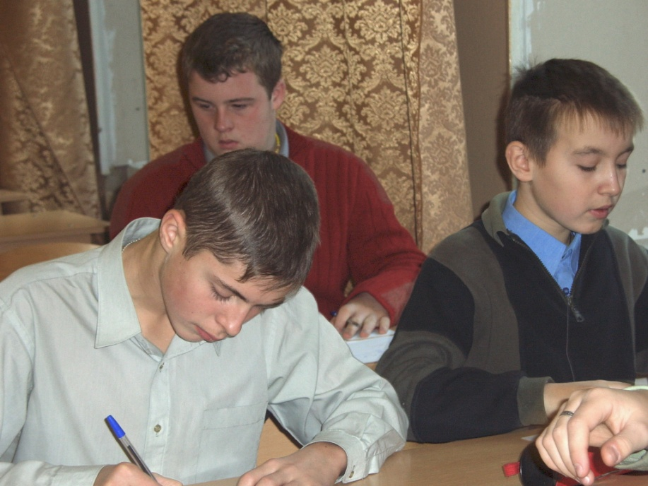
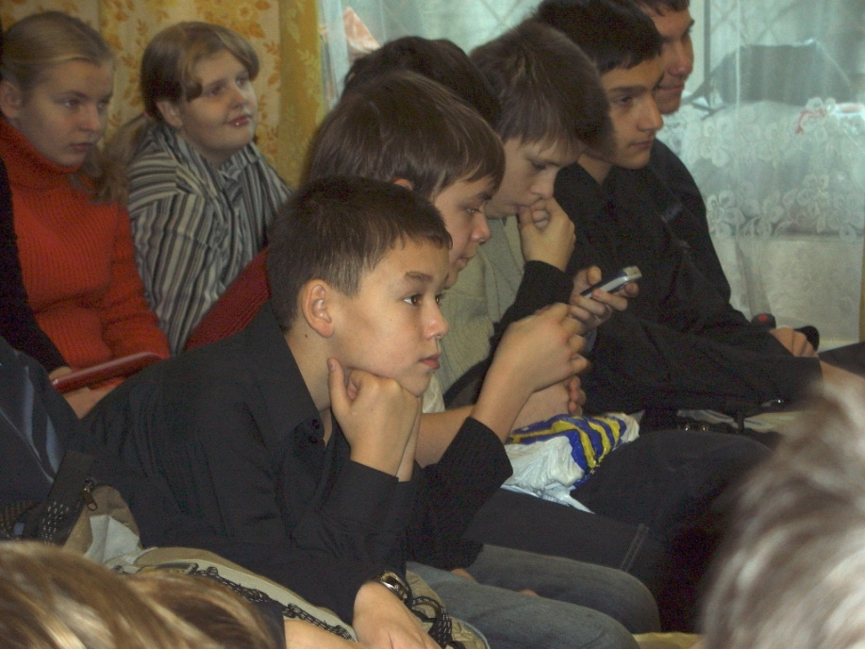
МОЛОДЦЫ!!!

